Slide 1
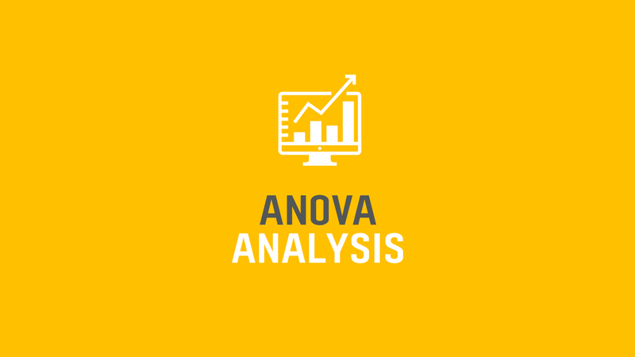
데이터 과학을 위한 통계 - 발표자: 송지영
3.8.1 F통계량 & ANOVA
두 개의 모집단 평균을 비교할 때 : 평균검정 세 개 이상의 여러 모집단간의 평균을 비교할 때는 분산분석(analysis of variance,ANOVA)
분산분석(Analysis of Variance, ANOVA)
1. One-way-ANOVA 일원배치분산분석 2. F통계량 3. Two-way-ANOVA 이원배치분산분석

Slide 2
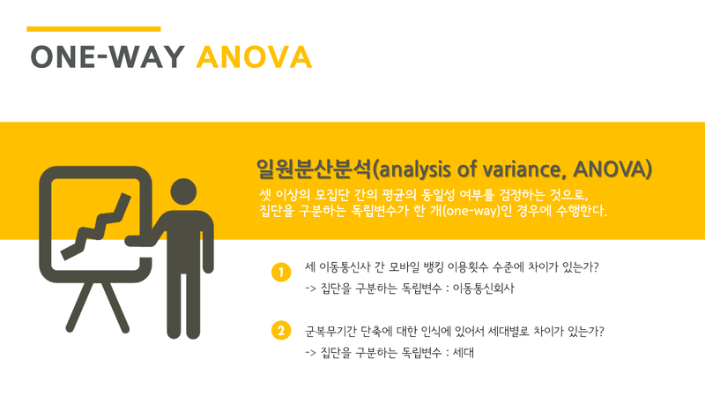
Notes:
https://m.blog.naver.com/PostView.nhn?blogId=hlkim96&logNo=220768419177&proxyReferer=https:%2F%2Fwww.google.com%2F

Slide 3
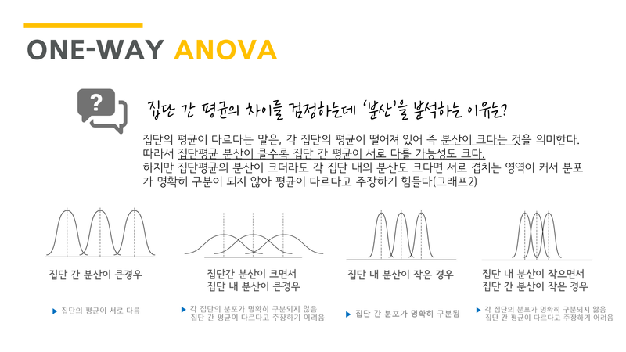

Slide 4
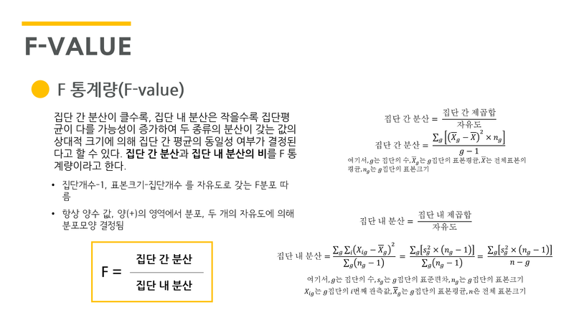

Slide 5
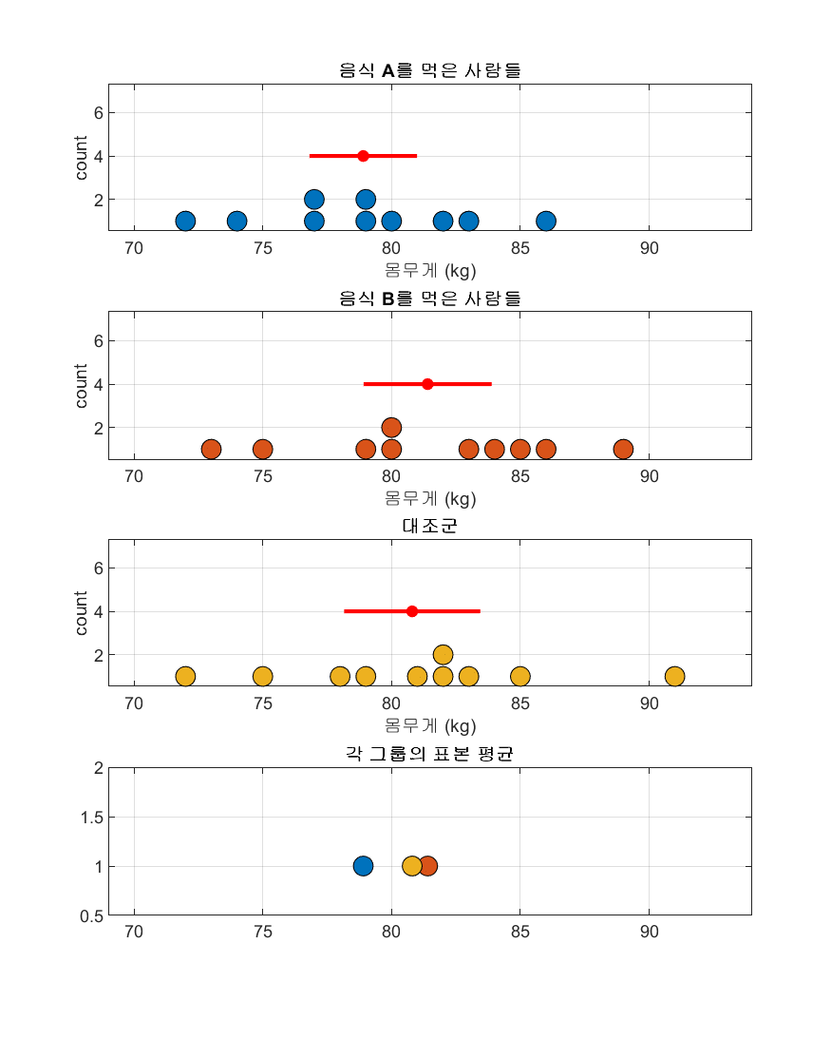
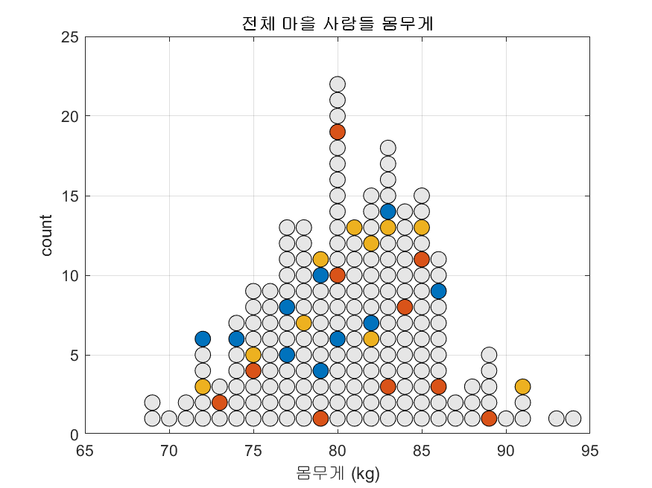
데이터 과학을 위한 통계 - 발표자: 송지영
3.8.1 F통계량
5
책 : 잔차 오차로 인한 분산과 그룹 평균의 분산에 대한 비율
여러 표본 집단의 차이 연구
대조군 1그룹 (노란색)
음식 A를 먹는 집단 : (파란색)
음식 B를 먹는 집단 : (빨간색)
그룹 내 평균
표본집단 : 3 그룹
음식 A, B가 몸무게에 특별한 영향을 주지 않는다는 것을 알 수 있다.
그러나, 실제 연구 과정에서는 우리는 전체 모집단에 대해서 확인하는 것은 어렵고 표본 집단들의 분포들만 확인할 수 있다.
Notes:
그림 1. 모집단에서 추출된 세 그룹을 도시한 것. 각각의 동그라미들은 사람 한명씩을 의미하고, 서로 다른 색깔은 서로 다른 표본집단을 의미함.

Slide 6
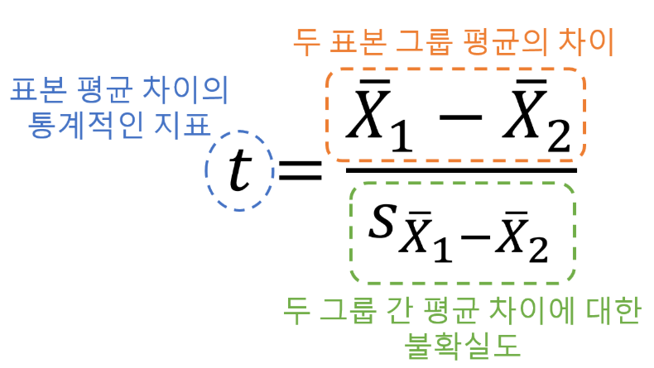
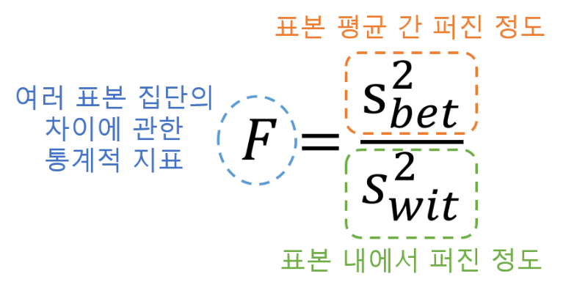
F통계량 = F-value
차이 / 불확실도
표본 평균 차이의 통계적 지표
(즉, 본래적으로 T-value와 완전히 같은 의미)
T-value 와의 차이는 그룹 간 차이 정도와 불확실도를 약간 변형한다.
예) 분모 : 두 표본그룹의 평균간 차이의 불확실도
-> 표본 내에서 퍼진 정도
F-value는 계산한 ‘분산’ 의 비율을 척도로 이용한다.
Notes:
모집단 전체를 놓고 봤을 때 차이가 있을 수 있다. = > 표본집단 표본평균 각각의 오차가 있기 때문에

Slide 7
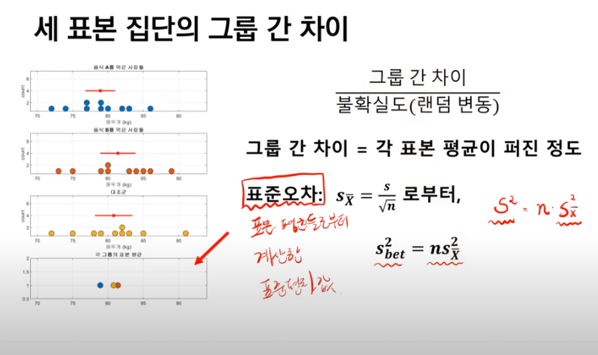
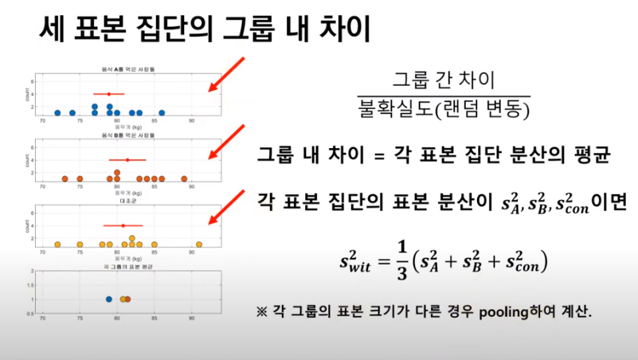
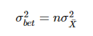
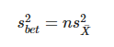
표본 집단의 그룹 간 평균의 표준 편차란,
표본 평균의 표준편차, 즉, 표준 오차를 의미한다.
표본 집단 간 그룹 간 분산은
모집단의 모분산은 모르고 표본분산을 이용해야 하므로
δ 를 s 로 대체할 수 있다.
음식 외의 이유에 의한 랜덤한 몸무게의 변화는 그룹 내 분산으로 추정 할 수 있는데,
세 그룹에서 부터 얻은 분산 값을 산술평균해서 계산할 수 있다

Slide 8
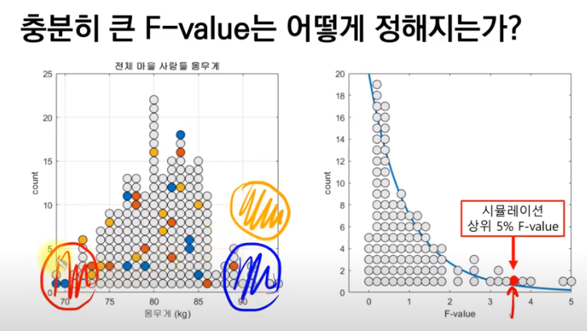
분산분석(Analysis of Variance, ANOVA)은
계산된 F value가 유의하게 큰지 여부를 확인해서 최소한 한 표본 집단은 다른 모집단에서 나왔는지 여부를 검증한다.
만약 이 값이 1보다 꽤 크다면
(그룹 간 차이가 그룹 내의 차이보다 크다면)
즉, 모든 표본집단들이 하나의 모집단에서 나오지는 않았을 것이라는 것을 시사한다 고 할 수 있다.
하나의 모집단에서 두 개의 표본 그룹을 추출해서 F-value를 구하면
가끔씩 하나의 모집단에서 계산된 F-value임에도 불구하고 3 이상의 높은 값을 가지는 F-value가 계산되기도 한다.
표본집단들이 하나의 모집단에서 나왔다고 가정했을 때 이런 큰 F-value가 나왔을 확률은 매우 낮으므로,
이 표본집단들이 하나의 모집단에서 나왔을 것이라는 가정이 맞을 확률 또한 매우 낮다고 말할 수 있다.

Slide 9
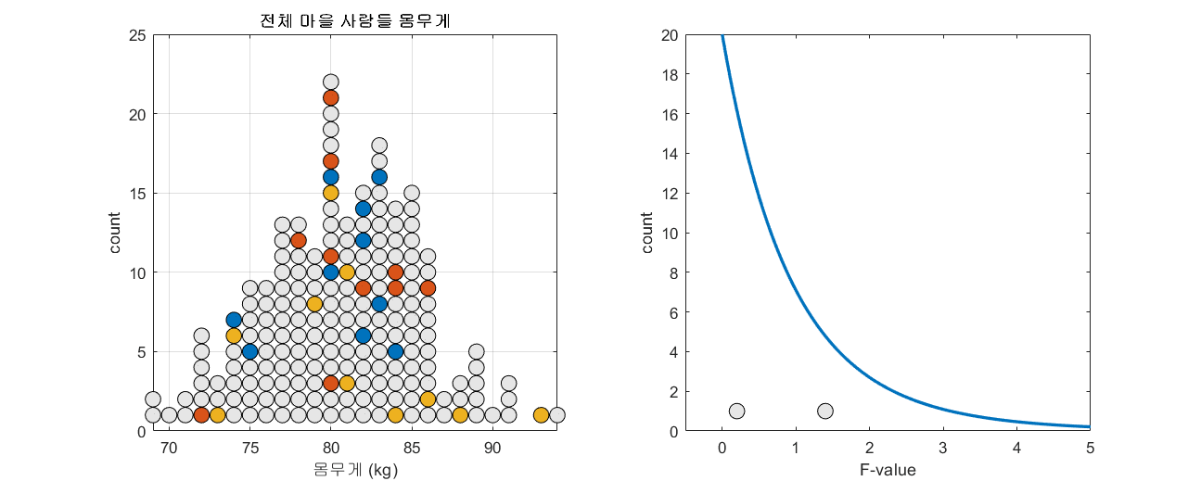
100 번 n=10인 세 개의 표본 그룹을 추출해보고 그 때 마다 얻게되는 F-value를 그린 것
그룹 간 차이 = 이 차이는 음식의 영향일까? 아니면 다른 이유로 몸무게가 (랜덤하게) 변했기 때문일까?
표본 그룹 간의 차이가 랜덤한 이유에 의한 것이라면
모분산 추정치의 비율은 1에 가까워야 한다.
같은 모분산을 다른 방법으로 추정한 것이기 때문이다.
수많은 경우의 수에 대해 표본 추출을 할 수는 없으므로, 수학적으로 F-value들의 분포를 계산하여 공식화 한 것이
F-분포(그림- 우측에서 실선)라고 할 수 있다.

Slide 10
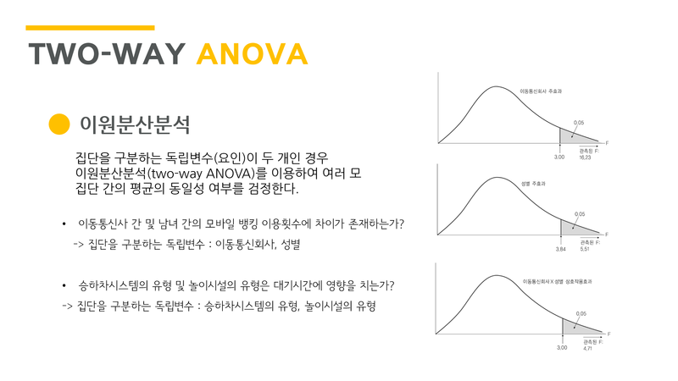
주효과(하나의 변수가 미치는 영향)와 상호작용효과(두 변수가 동시에 만들어내는 영향)을 검정할 수 있음.

Slide 11
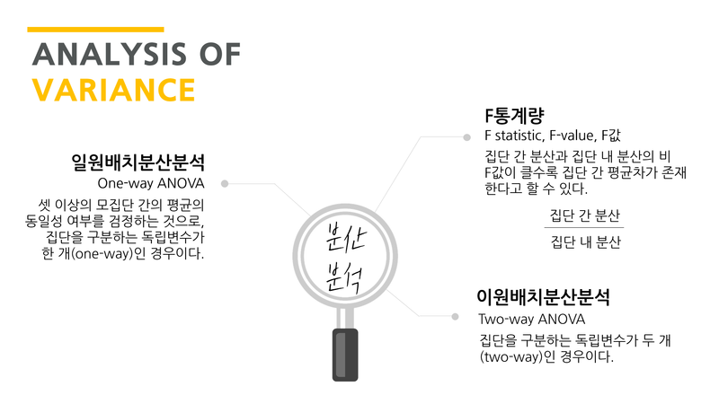
https://angeloyeo.github.io/2020/02/29/ANOVA.html
선형회귀에서 F통계량 :
모델 또는 모델 성분의 유의성을 검정하는 분산분석(ANOVA)방식에 대한 검정 통계량

Slide 12

데이터 과학을 위한 통계 - 발표자: 이윤지
12
Chapter 3. 통계적 실험과 유의성 검정
3.9 카이제곱검정
카이제곱 분포에 기초한 통계적 방법
관찰된 빈도가 기대되는 빈도와 “의미있게 다른지” 여부 검증하기 위함
적합도 검정 : 관찰된 비율 값이 기대값과 같은지 조사하는 검정
(어떤 모집단의 표본이 그 모집단을 대표하는지 검정)
2. 동질성 검정 (변수 = 1개) : 두 집단의 분포가 동일한지 검정
3. 독립성 검정 (변수 = 2개) : 변수 사이의 연관성이 있는지 없는지 검증 => $\begin{matrix}r & c\end{matrix}$
ex) 휴대폰 사용과 뇌암, 인종과 특정 질병
X
기본 가정
변수가 범주형일 때, 자료(데이터)의 값은 개수(= 빈도, count)이어야 한다.
표본추출 시, 랜덤표본추출을 사용한다.
Notes:
https://bioinformaticsandme.tistory.com/139
카이제곱 검정
[위키백과]
카이제곱 분포에 기초한 통계적 방법으로, 관찰된 빈도가 기대되는 빈도와 ‘의미있게 다른지’의 여부를 검증하기 위해 사용되는 검증방법이다.
자료가 빈도로 주어졌을 때, 특히 명목척도 자료의 분석에 이용된다.
관찰된 빈도 = 실제 데이터 빈도
기대되는 빈도 = 예측값 빈도

Slide 13
3.9.1 카이제곱검정 : 재표본추출 방법
13
피어슨 잔차
: 모형이 관측치를 예측하는 정도
피어슨 잔차 ↑ : 적합 X
$R=$ (관측값 – 기댓값) / √기대값
피어슨 잔차 ↓ : 적합 O
R = 실제 횟수와 기대한 횟수 사이의 차이
카이제곱 통계량
: 실제 데이터 분포와 가정된 데이터 분포 사이의 차이를 나타내는 측정값
$$x^{2} =$$
$$\sum_{i}^{r}{\sum_{j}^{c}{R^{2}}}$$
$R^{2}= {(관측값−기대값)}^{2}$ / 기댓값
Notes:
https://bioinformaticsandme.tistory.com/139
카이제곱 검정
[위키백과]
카이제곱 분포에 기초한 통계적 방법으로, 관찰된 빈도가 기대되는 빈도와 ‘의미있게 다른지’의 여부를 검증하기 위해 사용되는 검증방법이다.
자료가 빈도로 주어졌을 때, 특히 명목척도 자료의 분석에 이용된다.
관찰된 빈도 = 실제 데이터 빈도
기대되는 빈도 = 예측값 빈도

Slide 14
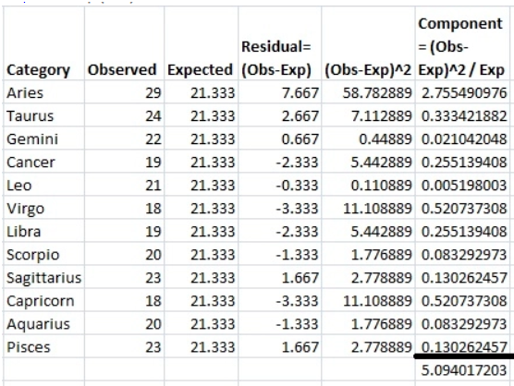
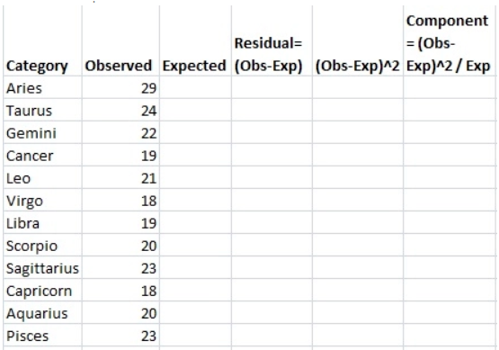
3.9.1 카이제곱검정 : 재표본추출 방법
https://bioinformaticsandme.tistory.com/139
14
예시
피어슨 잔차
관측값
기대값
1
2
3
4
기대값 계산 : 256 / 12 = 21.333
R(잔차) 계산 : 관찰값 – 기대값
$R^{2}$ 계산
Component Value 계산 : $R^{2}$ / 기대값
$x^{2}$ 통계량 계산 : 4를 모두 더한 값
5
[ 파이썬 ]
from scipy.stats import chisquare
result = chisquare(검정할 변수, f_exp = 통계량)
p-value가 $α$ = 0.05보다 작으면 $H_{0}$ 기각
카이제곱검정통계량 = 5.094
https://m.blog.naver.com/PostView.nhn?blogId=parksehoon1971&logNo=221589203965&proxyReferer=https:%2F%2Fwww.google.com%2F
감사합니다!
Notes:
https://m.blog.naver.com/PostView.nhn?blogId=parksehoon1971&logNo=221589203965&proxyReferer=https:%2F%2Fwww.google.com%2F

Slide 15
3.9.1 카이제곱검정 : 재표본추출 방법
15
예시
방문자 = 1000명
 | 헤드라인 A | 헤드라인 B | 헤드라인 C
클릭 O | 14 | 8 | 12
클릭 X | 986 | 992 | 988
서로 다른 세 가지 헤드라인에 대한 웹 테스트 결과
$H_{0}$ = 클릭률은 모두 동일하다
전체 클릭률 = 34 / 3000
 | 헤드라인 A | 헤드라인 B | 헤드라인 C
클릭 O | 11.33 | 11.33 | 11.33
클릭 X | 988.67 | 988.67 | 988.67
모두 같은 클릭률을 갖는다고 가정했을 때의 기댓값

Slide 16
3.9.1 카이제곱검정 : 재표본추출 방법
16
피어슨 잔차
: 모형이 관측치를 예측하는 정도
적합 X : 피어슨 잔차 ↑
$R=$ (관측값 – 기댓값) / √기대값
적합 O : 피어슨 잔차 ↓
피어슨 잔차 | 헤드라인 A | 헤드라인 B | 헤드라인 C
클릭 O | 0.792 | -0.990 | 0.198
클릭 X | -0.085 | 0.106 | -0.021
감사합니다!
Notes:
모형으로 잘 적합되지 않은 관측치는 값이 큰 Pearson 잔차를 갖습니다.

Slide 17
Chapter 3.9.2 카이제곱검정
임영택
17
차이
검정
범주 + 연속형
Columns
축구
배구
농구
Columns1 | Columns2
축구 | 축구선수
배구 | 배구선수
농구 | 농구선수
통계
분석
연속형 + 연속형
단, 교차분석은
범주 + 범주
교차분석
(Chi Square)
일원 카이제곱
범주
관계
검정
상관분석
(Correlation)
이원 카이제곱
1:1
회귀분석 (Regression)
1:N

Slide 18
18
카이제곱검정 (Chi square test)
: χ² 검정은 카이제곱 분포에 기초한 통계적 방법
: 관찰된 빈도가 기대되는 빈도와 유의하게 다른지를 검증
: 범주형 자료로 구성된 데이터 분석에 이용
: 카이제곱 값 χ² = Σ(관측값 - 기댓값)² / 기댓값
1. What is a Chi Square Test?
: 카이제곱검정에는 두 가지 형태가 있으며, 같은 카이제곱 통계량과 분포를 사용하지만 다른 목적을 가짐
ㄱ) Goodness of fit test (적합도 검정)
ㄴ) Test of -관찰된 비율 값이 기대값과 같은지 조사하는 검정 (어떤 모집단의 표본이 그 모집단을 대표는지 검정)
homogeneity (동질성 검정)
-두 집단의 분포가 동일한지 검정
ㄷ) Test for independence (독립성 검정)
-Contingency table에서 있는 두 개 이상의 변수가 서로 독립인지 검정
-기대빈도는 두 변수가 서로 상관 없고 독립적이라고 기대하는 것을 의미하며, 관찰빈도와의 차이를 통해 기대빈도의 진위여부를 밝힘
-귀무가설 : 두 변수는 연관성이 없음 (독립)
-대립가설 : 두 변수는 연관성이 있음 (독립X)

Slide 19
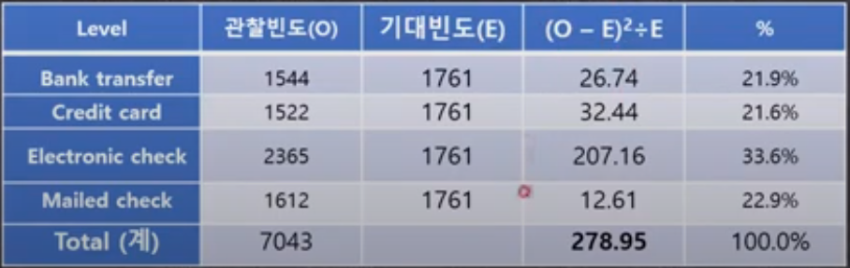
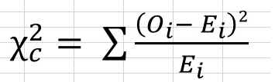
: 카이제곱 검정통계량이 카이제곱분포를 따른다면 카이제곱분포를 사용해서 가설검정 수행
: 귀무가설 하에서 검정통계량이 카이제곱분포를 따를 때,
검정통계치가
*카이제곱분포에서 일어나기 어려운 일이면 귀무가설 기각 (대립가설 채택)
*충분히 일어날 수 있는 일이면 귀무가설 기각 X
: 이 때 일어날 법한 일인지, 희귀한 경우인지의 판단 기준은 confidence level 혹은 p value

Slide 20
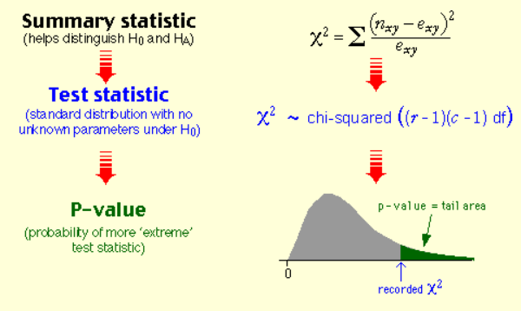
3. Chi Square P-Values
: 카이제곱검정으로 p value를 얻게 됨 (p value는 검정 결과가 얼마나 유의한가에 대한 지표)
: 카이제곱검정을 수행하고, p value를 얻기 위해 아래 두가지 정보가 필요
ㄱ) 자유도(Degrees of freedom) = n - 1 (n: 카테고리개수)
ㄴ) Alpha level(α) = 0.05 or 0.01 (연구자에 의해 결정됨)

Slide 21
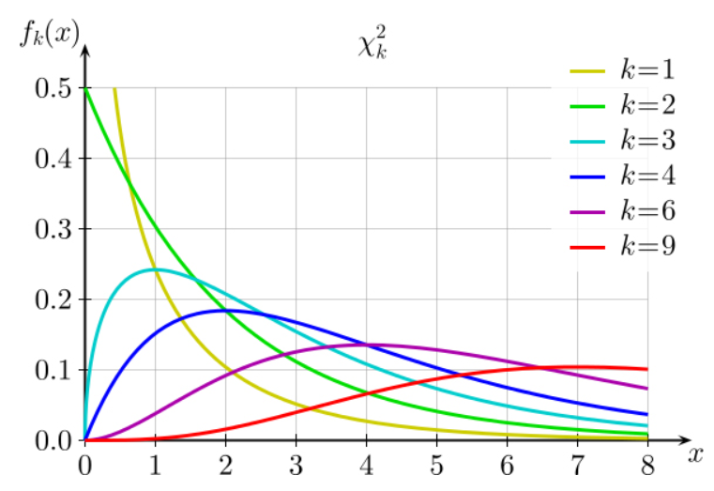
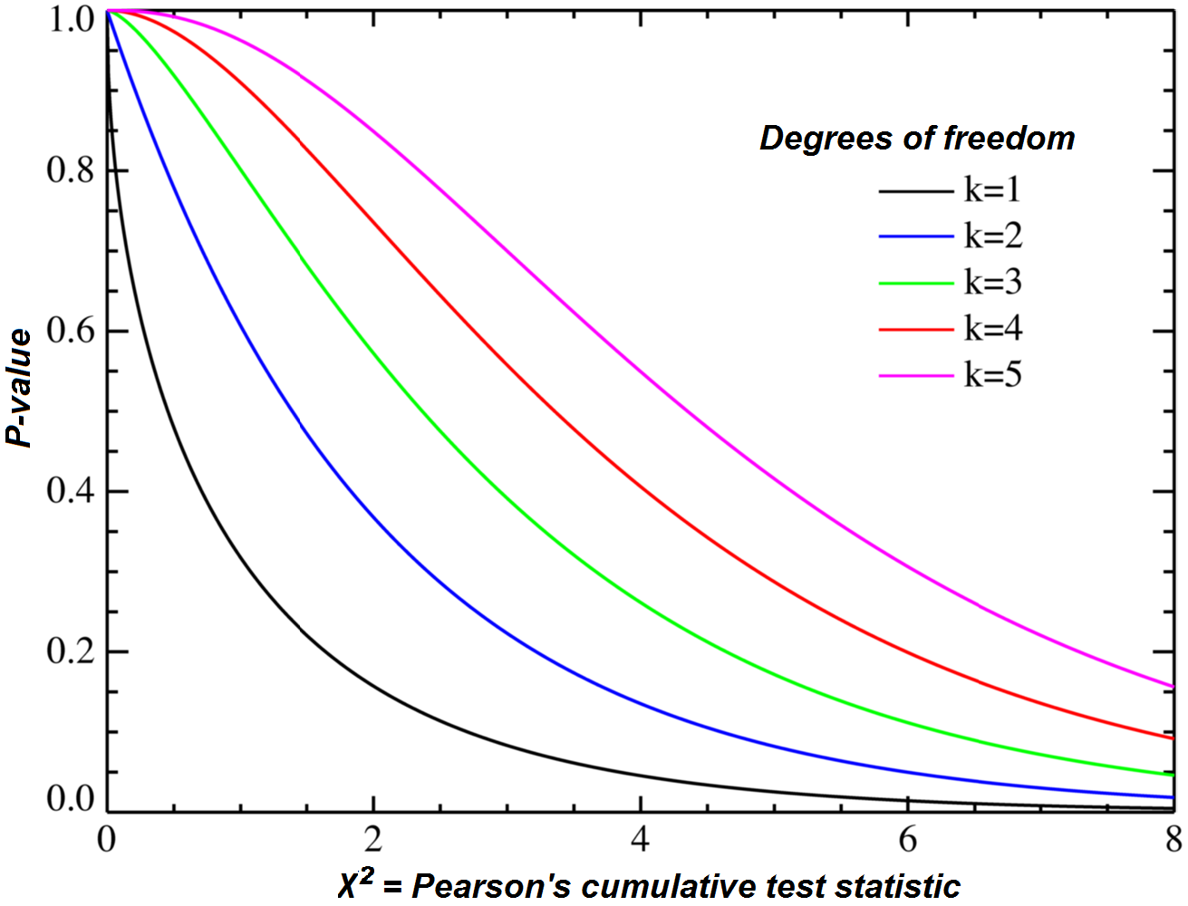
4. The Chi-Square Distribution
: 카이제곱 분포는 감마 분포(gamma distribution)의 특수한 형태
: 카이제곱 분포는 항상 오른쪽으로 치우침
: 자유도(k)가 클수록 카이제곱 분포는 정규분포에 유사해짐
자유도(k) = (행-1) * (열-1)

Slide 22
데이터 과학을 위한 통계 - 발표자: 김동현
22
Chapter 1. 탐색적 데이터 분석
3.9.3 피셔의 정확검정
카이 제곱 검정이 부정확한 경우에는 피셔의 정확 검정Fisher’s Exact Test을 사용한다.
기대빈도가 5보다 작은 셀이 전체의 20% 이상인 경우에는 교차분석을 사용할 수 없다. 이경우 피셔의 정확검정사용
피셔의 정확한 검정은 가능한 모든 경우의 수를 직접 따져서 가설을 검정하는 방법으로 귀무가설과 대립가설은 카이제곱 검정에서 와 같다.
셀들의 20%를 초과하는 셀에서 기대빈도가 5미만이면 피셔의 정확검정사용
두 변수가 관련성이 없다는 귀무가설하에서 셀에 들어갈 값이 실제 관측된 값보다 작거나 혹은 같은 경우가 나올 확률을 (p-value)구한다.
Notes:
https://www.youtube.com/watch?v=Q-4FPHfc6W0

Slide 23
데이터 과학을 위한 통계 - 발표자: 김동현
23
Chapter 1. 탐색적 데이터 분석
귀무가설 : 비타민 C가 감기예방에 효과가 없다
대립가설 : 비타민 C가 감기예방에 효과가 있다.
 | 감기에 안 걸림 | 감기에 걸림
비타민 C | 9 (7) | 1 (3) | 10
위약 | 5 (7) | 5 (3) | 10
 | 14 | 6 | 20
 | 감기에 안 걸림 | 감기에 걸림
비타민 C | a | b | a+b
위약 | c | d | c+d
 | a+c | b+d | A+b+c+d

Slide 24
데이터 과학을 위한 통계 - 발표자: 김동현
24
Chapter 1. 탐색적 데이터 분석
$$\begin{matrix}p\left(x=4\right)=\frac{{10}^{C}{410}^{C}9}{{20}^{C_{14}}}=0.005 \\ \end{matrix}$$
P(X = 4) = 0.005
P(X = 5) = 0.065
P(X = 6) = 0.244
P(X = 7) = 0.372
P(X = 8) = 0.244
P(X = 9) = 0.065
P(X = 10) = 0.005
P-value = P(X >= 9) = 0.07
비타민 C 복용이 감기예방에 효과가 있다고 볼 수 없다.(p=0.14)
$$\begin{matrix}p\left(x=5\right)=\frac{{10}^{C}{510}^{C}9}{{20}^{C_{14}}}=0.065 \\ \end{matrix}$$
$$\begin{matrix}p\left(x=6\right)=\frac{{10}^{C}{610}^{C}8}{{20}^{C_{14}}}=0.244 \\ \end{matrix}$$
$$\begin{matrix}p\left(x=7\right)=\frac{{10}^{C}{710}^{C}7}{{20}^{C_{14}}}=0.372 \\ \end{matrix}$$
$$\begin{matrix}p\left(x=8\right)=\frac{{10}^{C}{810}^{C}6}{{20}^{C_{14}}}=0.244 \\ \end{matrix}$$
$$\begin{matrix}p\left(x=9\right)=\frac{{10}^{C}{910}^{C}5}{{20}^{C_{14}}}=0.065 \\ \end{matrix}$$
$$\begin{matrix}p\left(x=10\right)=\frac{{10}^{C}{1010}^{C}4}{{20}^{C_{14}}}=0.005 \\ \end{matrix}$$

Slide 25
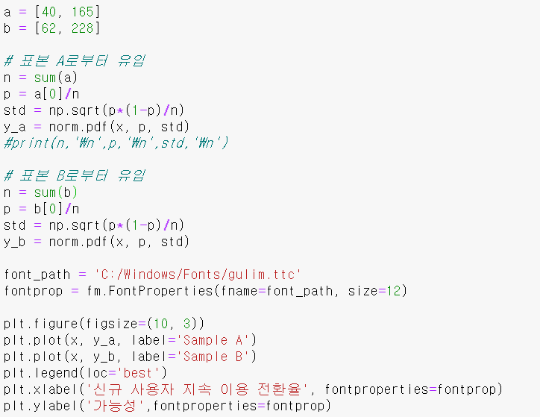
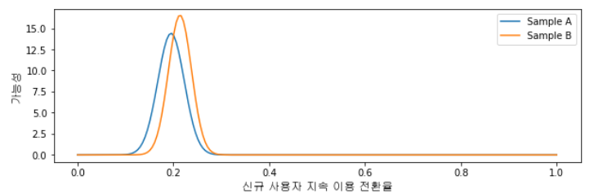
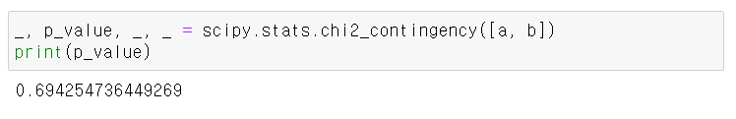
3.9.4 데이터 과학과의 관련성
발표자: 현동엽
25
광고종류 | 지속 이용 사용자수 | 이탈 수
A | 40 | 165
B | 62 | 228
A,B를 그래프를 통해 직관적으로 비교할 수 있음
scipy 패키지를 통해 카이제곱검정 가능
귀무가설 : A와B의 전환율은 다르지 않다.

Slide 26
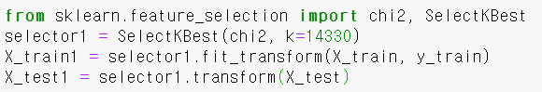
3.9.4 데이터 과학과의 관련성
26
머신러닝에서 카이제곱검정을 활용한
단일변수 선택
➔ 단일 변수 성능이 높은 특징만 모았더라도, 전체 성능이 향상된다는 보장 없음
카이제곱검정이나 피셔의 정확검정은 최적의 처리 방법을 찾아야하는 데이터 과학에서 적합한 방법은 아님
➔ 멀티암드 밴딧 방법을 사용
감사합니다!

